Slide 1
Скринкаст для проекта по созданию Captcha
Авторы: Студенты 2 курса ИВТ, Института Информационных Технологий и Технологического Образования, РГПУ им. А. И. Герцена, Сорокина И. И., Чалапко Е. В.

Slide 2
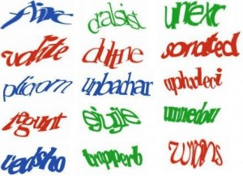
Основные правила
1. Капча создана для людей
2. Генератор капчи должен быть четко ограничен в используемых символах
3. Капча должна быть стойкой к распознаванию

Slide 3

Проектирование
1. В изображении должно использоваться хотя бы несколько цветов.

Slide 4

Проектирование
2. Должен присутствовать шум

Slide 5

Проектирование
3. Буквы должны находиться на небольшом расстоянии друг от друга

Slide 6

Проектирование
4. Размеры символов должны быть разным

Slide 7

Проектирование
5. Отвратительный шрифт

Slide 8

Проектирование
6. Символы под случайным углом

Slide 9
Проектирование
7. Динамические искажения

Slide 10
Проектирование
Итак, что же мы сделаем:
— Контрастный фон, с шумом
— Линии за текстом, линии на тексте
— Текст в случайном положении
— Количество символов будет случайным, от 4 до 7
— Размер каждого символа будет случайным
— Цвет текста каждый раз будет случайным
— Символы будут слегка прикасаться
— Каждый символ будет под случайным небольшим углом

Slide 11
Разработка
Определимся с целью:
— Генерация шума
— Генерация текста
— Форма с возможностью обновления капчи
— Обработчик введенных данных

Slide 12
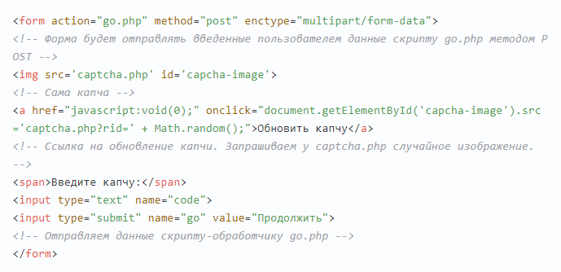
Пишем форму

Slide 13
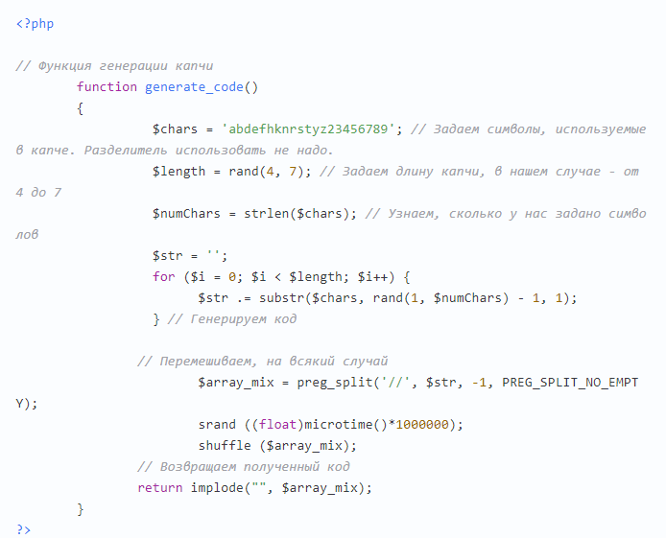
Пишем генератор кода капчи (random.php)

Slide 14
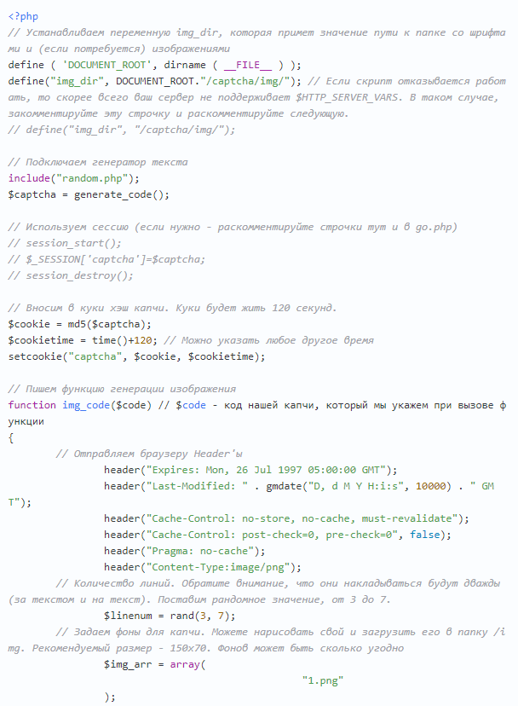
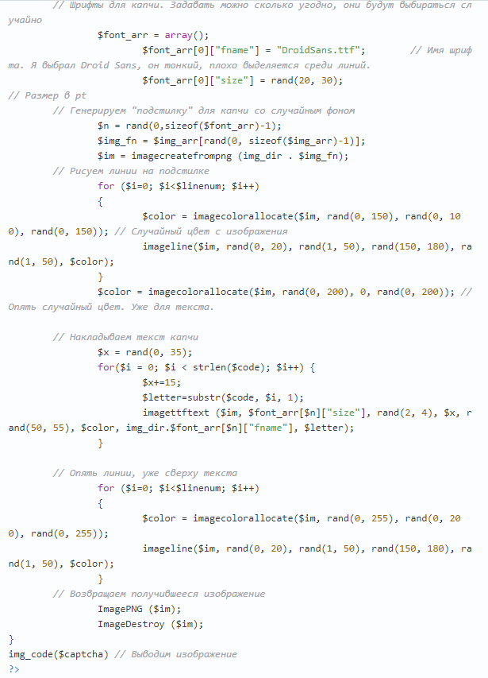
Пишем генератор изображения (captcha.php)

Slide 15
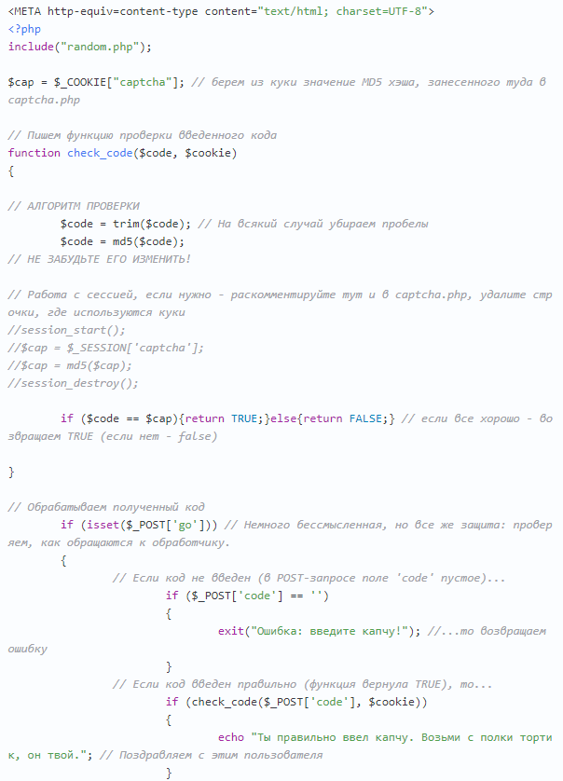
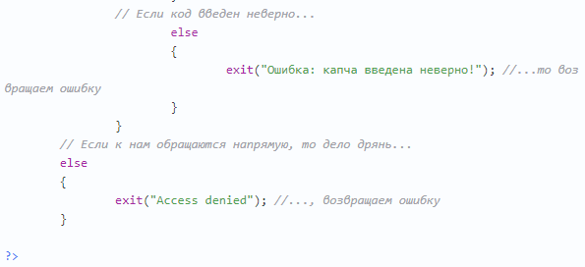
Пишем обработчик (go.php)

Slide 16

Результат

